Slide 1


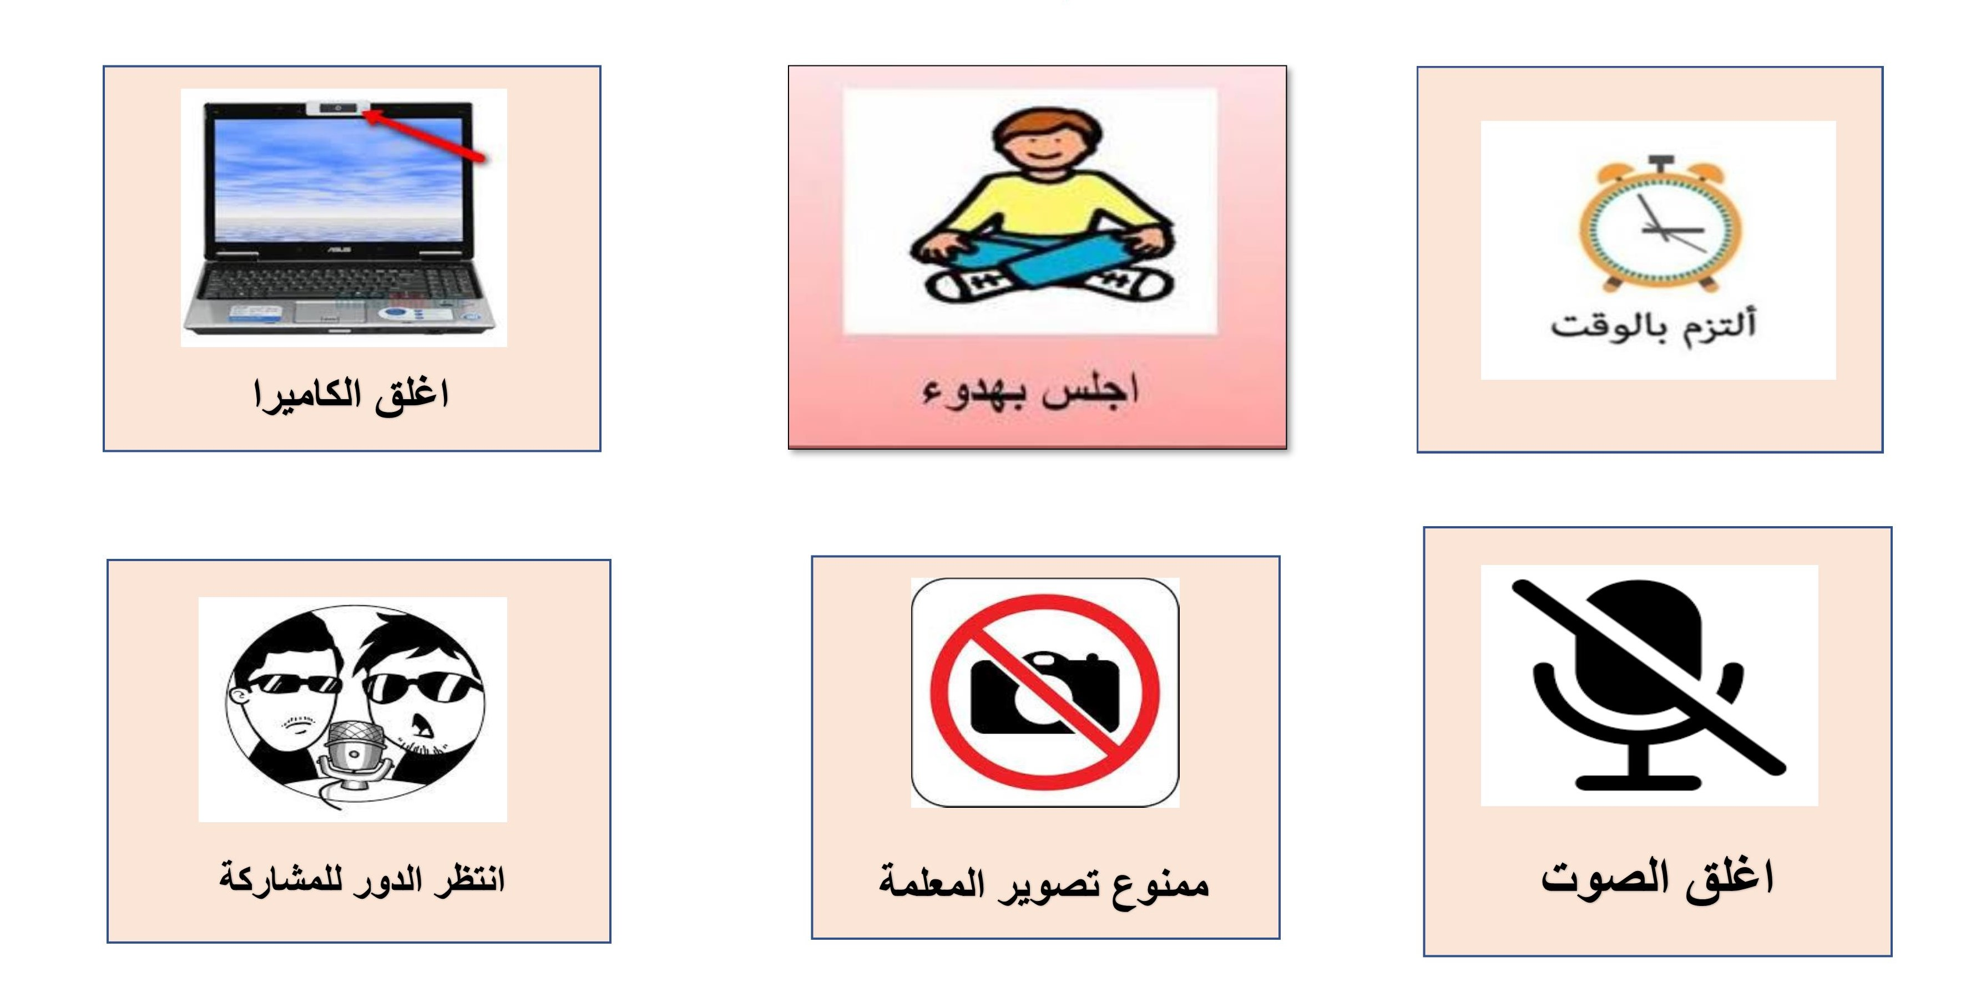
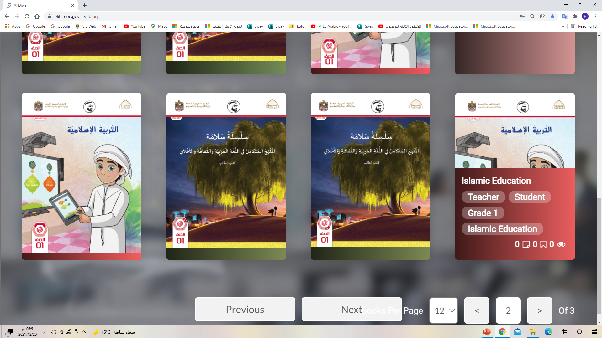

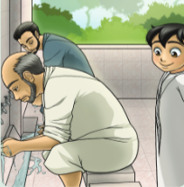
القوانين الصفية الإلكترونية
التربية الإسلامية
أحكام الإسلام
الوضوء1
((أتحدث + أستمع للنص + أجيب عن الأسئلة المتعلقة بالنص المقروء))
المجلد 5
إعداد المعلمة :فاطمة رباع روضة و مدرسة الرمس ح1

Slide 2
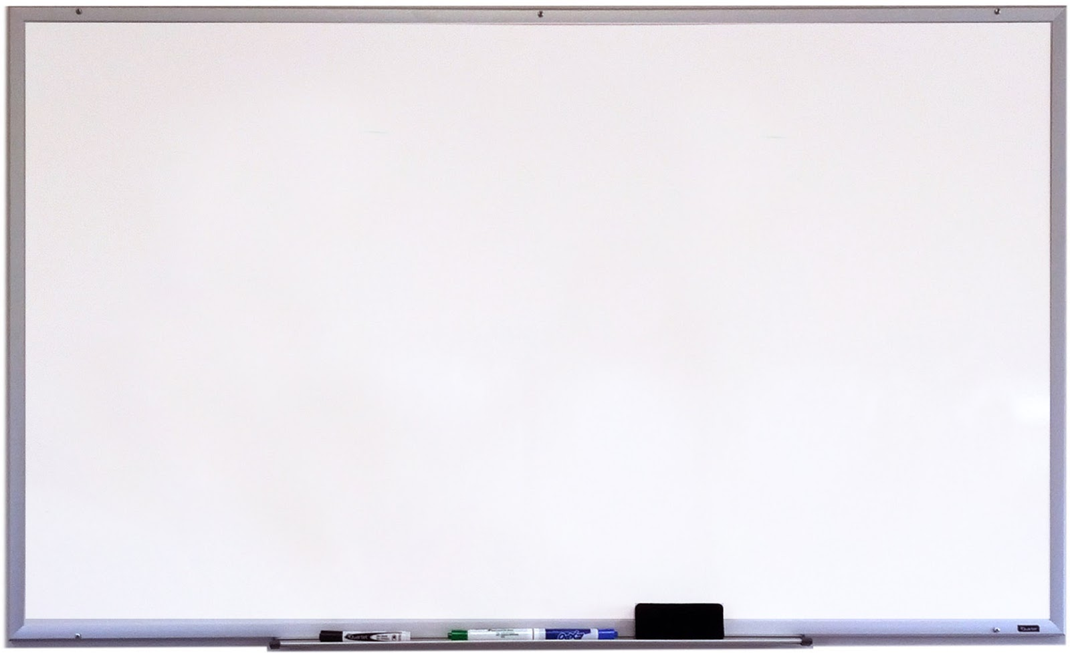

القوانين الصفية الإلكترونية

Slide 3
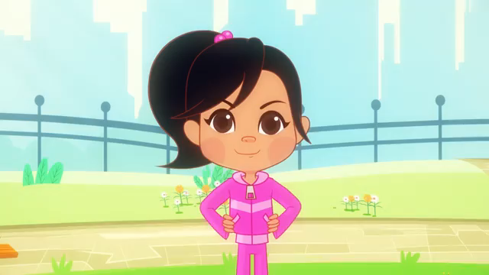
القوانين الصفية الإلكترونية

Slide 4
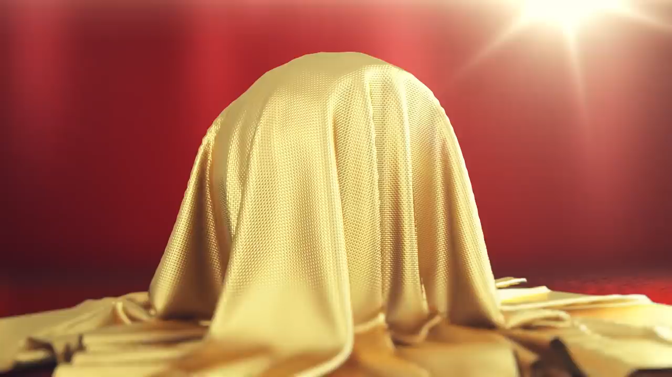
القوانين الصفية الإلكترونية

Slide 5
القوانين الصفية الإلكترونية
الْوُضوءُ

Slide 6
نواتج التعـلم
القوانين الصفية الإلكترونية
يتَعَرَّفُ الـمتعلم َمفْهومَ الوُضوءِ.
يَسْتَنْتِجُ المتعلم الحالاتِ الَّتي يُشْرَعُ فيها الوُضوءُ.
يُطَبِّقُ المتعلم الوُضوءَ تَطْبيقًا صَحيحًا.

Slide 7

أتحدث
القوانين الصفية الإلكترونية
أشارك معلمي و زملائي الإجابة عن الأسئلة :
هل ذهبت مع والدك في يوم من الأيام إلى الـمسجد؟
ماذا يفعل والدك قبل أن يذهب إلى المسجد ؟ هل يمكن أن يذهب دون أن يتوضأ ؟ لماذا ؟
هل تعرف كيف يتوضأ المسلم استعدادا للصلاة ؟ أذكر ما تعرفه عن الوضوء لزملائك ؟

Slide 8

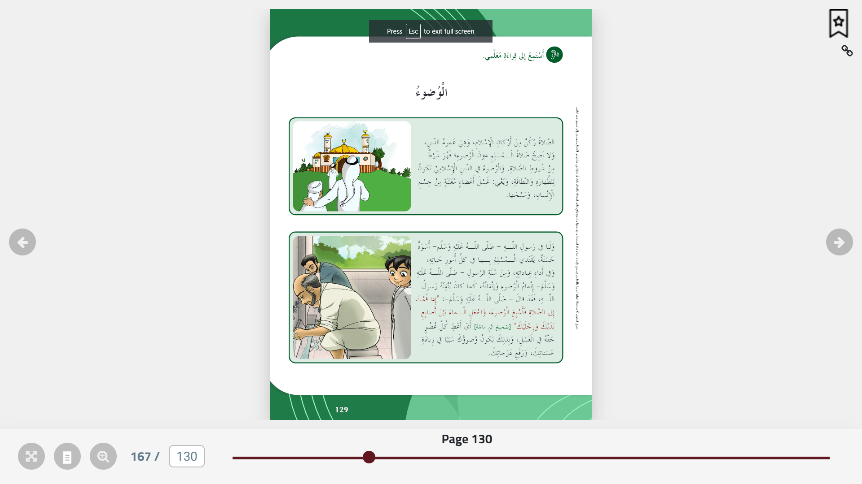
إلى قراءة معلمي
أستمع
القوانين الصفية الإلكترونية
الوضوء
الصَّلاةُ رُكْنٌ منْ أَرْكانِ الإسلامِ ،وَ هِيَ عَمودُ الدّين، وَ لا تَصحُّ صلاةُ الْـمُسْلِمِ دونَ الْوُضوءِ؛ فَهُوَ شَرْطٌ مِنْ شُروطِ الصَّلاةِ . وَ الوُضوءُ في الدّينِ الإسْلاميِّ يَكونُ للطَّهارةِ و النَّظافةِ ، وَ يَعْني : غَسْلَ أَعْضاءٍ مُعَيَّنَةٍ مِنْ جِسْمِ الإِنْسانِ ، وَ مَسْحَها .
كيف يكون المسلم على طهارة ؟
عن ماذا يتحدث النص ؟
ما معنى الوضوء؟

Slide 9
إلى قراءة معلمي
أستمع
القوانين الصفية الإلكترونية
ولَنا في رَسول الله – صلى الله عليه و سلم أسوةٌ حَسَنَةٌ ،يَقْتَدي
المُسْلِمُ بِها في كلِّ أمور حياته وَ في أَداءِ عِباداتِهِ ، وَ مِنْ سُنَّةِ
الرسول-صلى الله عليه و سلم - ، فقد قالَ
صلى الله عليه و سلّم -:" إذا قُمْتَ إلى الصَّلاةِ فَأَسْبِغِ الوُضوء،
واجعل الماءَ بَيْنَ أصابِعِ يَدَيْكَ وَ رِجْلَيْكَ }صحيح ابن ماجه { أي
أعطْ كل عضو حقَّهُ في الغَسْلِ ، وَ بِذلِكَ يَكونُ وُضوؤُكَ سَببًا
في زِيادةِ حَسناتِكَ ، و رَفْعِ دَرَجاتِكَ.
ما معنى فأسبغ الوضوء ؟
ما مرادف يقتدي؟
بمن يقتدي المسلم في كل أمور حياته و أداء عباداته؟
كيف يكون الوضوء سببا في زيادة الحسنات و رفع الدرجات ؟

Slide 10





اختر الحرف ثم أجب عن السؤال
القوانين الصفية الإلكترونية
ما معنى الوضوء ؟
ركن من أركان الإسلام؟
لا تصح الصلاة إلا به ؟
ما جزاء من يعطي كل عضو حقه في الغسل ؟
بمن يقتدي المسلم ؟

Slide 11
أكمل الفراغات التالية بكلمات مناسبة
القوانين الصفية الإلكترونية
مسحها
جسم الإنسان
أعضاء
غسل .............معينة من .......................، وَ..........................

Slide 12

غلق الدرس
القوانين الصفية الإلكترونية
ماذا تعلمنا من هذا الدرس؟

